Slide 1


Slide 2

Coder son Infrastructure
avec Terraform

Slide 3



Qui suis-je ?
Pierre CAVAROC
Développeur Azure Senior
Hilo
ca.linkedin.com/in/pierrecavaroc
@invvard
Notes:
Pierre CAVAROC,
français depuis 1983,
développeur depuis 1996,
québécois depuis 2014,
canadien depuis 2020
et enthousiaste .NET depuis Framework 2.0 !
Professionnellement, j’ai longtemps travaillé dans la consultation,
où j’ai notamment eu la chance de travailler avec Tidjani Belmansour,
que je remercie d’ailleurs chaleureusement pour son invitation à vous parler ce soir.
Depuis 2017, je suis passé du côté produit du développement d’abord chez EXFO, un manufacturier d’appareils de surveillance et de maintenance des fibres optiques
et depuis le début de l’année chez Hilo.

Slide 4


Filiale d’Hydro-Québec
Transition énergétique
Offre de Maison intelligente
Défis de gestion de la demande
Notes:
Tout d’abord un mot sur mon employeur, Hilo.
Nous sommes une filiale de Hydro Québec avec pour objectif d’être le moteur de la transition énergétique, aussi bien pour HQ que pour ses usagers.
Nous offrons aux usagers une gamme d’appareils intelligents, notamment des thermostats connectés, et nous les aidons à optimiser leur consommation.
Les usagers peuvent participer à nos défis en baissant leur chauffage durant les périodes de grande demande,
ce qui permet de réduire le stress sur les infrastructures de HQ,
pour le client de diminuer sa facture et de recevoir des compensations financières.
Au niveau technique, nous nous reposons sur le cloud Azure et comme vous vous en doutez, nous sommes de grands utilisateurs du IaC et de Terraform !

Slide 5

Informations générales
Sources disponibles ici :
github.com/Invvard/DemoTerraform
Générateur de QR Code : https://www.qrcode-monkey.com/
Notes:
Durant la présentation, il y aura des démonstrations. Tout le code est disponible sur GitHub à l’adresse qui s’affiche à l’écran.
Une dernière précision : j’ai intégré des QR Codes dans les slides.
Pas de méfiance à avoir, je les ai générés moi-même et pointent directement vers leur cible (pas de tracker ou d’intermédiaire).

Slide 6
Les bases du IaC

Slide 7







Problématique
QA
PROD
DEV
Notes:
Désormais, un projet implique un nombre grandissant de composants et de configurations spécifiques pour : la sécurité, le réseau, le stockage, etc.
CLICK
Et afin de s’assurer que les livraisons en production se fassent sans heurt, il faut stager dans plusieurs environnements : Dev, QA, PROD
Autant d’environnements qu’il faut maintenir, et souvent, répliquer pour des usages précis

Slide 8

Solution et définition
Le IaC
“
L'Infrastructure as code (littéralement : « infrastructure en tant que code ») est un ensemble de mécanismes permettant de gérer, par […] des scripts, une infrastructure informatique virtuelle.
”
Source : Wikipedia
Notes:
Heureusement, la solution existe et se nomme le IaC.
Selon Wikipedia,
Lire la définition
En d’autres termes, coder une infrastructure revient à la scripter le plus précisément possible dans le but de la répliquer de manière fiable et à volonté.
Dans la pratique, si notre environnement de développement est un clone de la production, le stress et l’incertitude de la livraison sont allégés voire levés complètement.
L’action de livrer devient une simple étape dans le processus de développement, et les équipes peuvent ainsi se concentrer sur ce qui importe : développer des fonctionnalités qui apportent de la valeur aux clients.

Slide 9
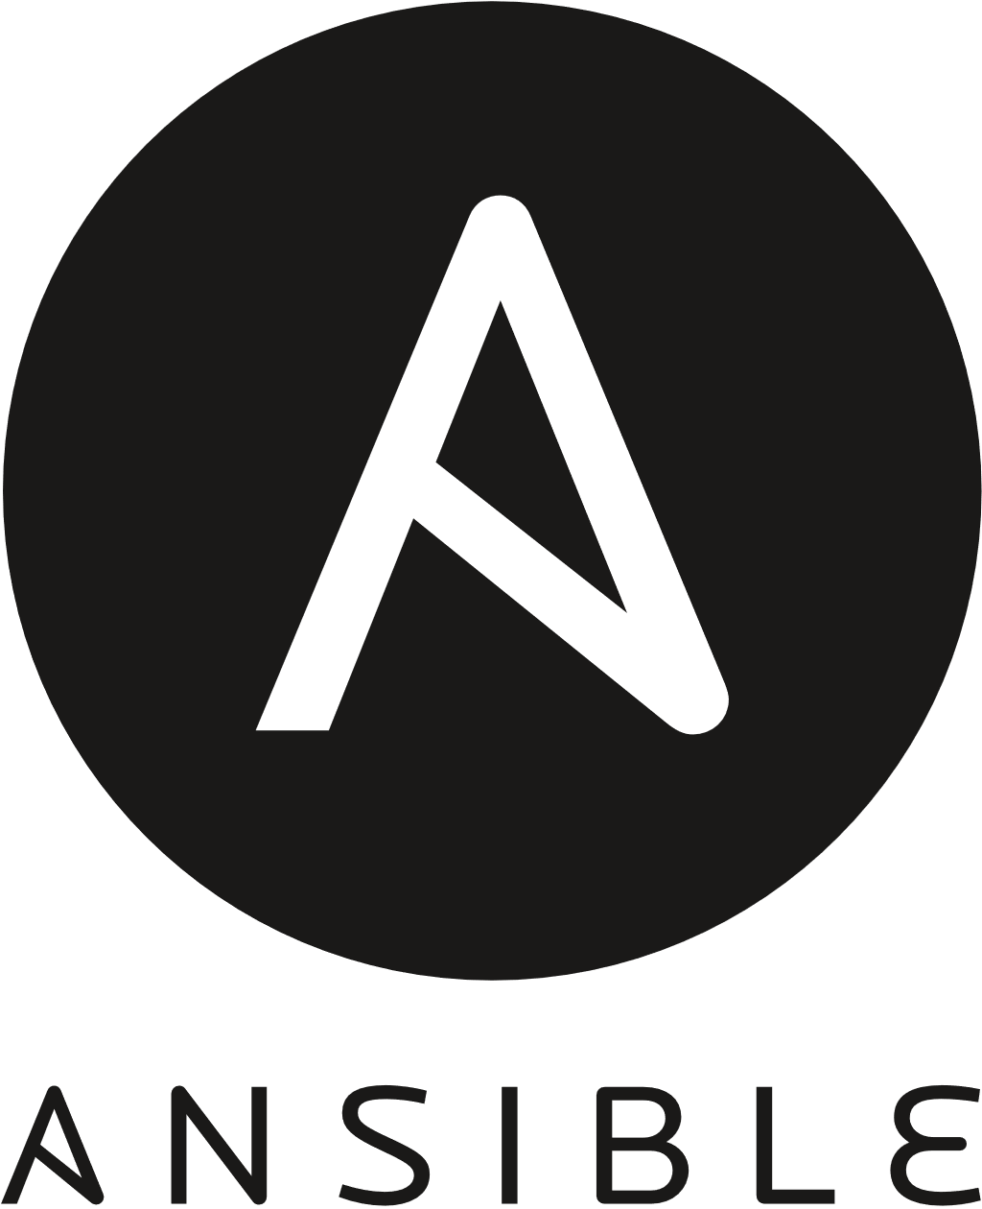






Outils disponibles
Notes:
Il existe de nombreux outils. De ceux spécifiques à un fournisseur :
Azure Resources Manager,
AWS CloudFormation,
Google Cloud Deployment Manager
CLICK
Aux innombrables outils Cloud agnostics :
Ansible,
Chef,
Puppet,
Etc.
Et bien sûr, celui que je vais vous présenter aujourd’hui :
Terraform.

Slide 10
Terraform

Slide 11




Présentation générale
Vagrant
Packer
Vault
Nomad
Consul
Waypoint
Boundary
Fondée en 2012
Mitchell Hashimoto
Armon Dadgar
github.com/hashicorp/terraform
Notes:
Terraform est un outil développé par HashiCorp, une start-up de San Francisco cofondée par Mitchell Hashimoto et Armon Dadgar.
CLICK
Comme tous les logiciels de l’entreprise, Terraform est open-source

Slide 12



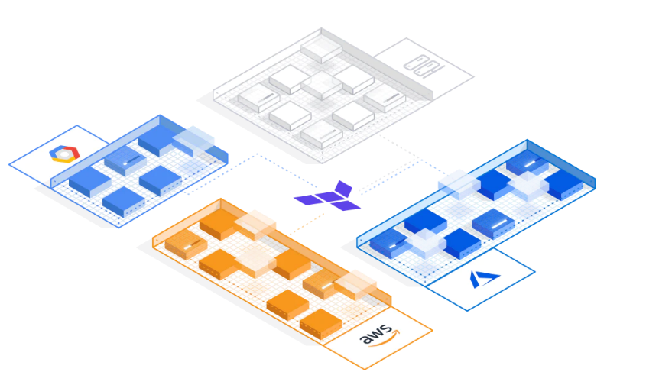








Terraform or not Terraform ?
500+ connecteurs
Notes:
Pourquoi choisir Terraform plutôt qu’un de ses concurrents?
Pour son approche multi-cloud et cloud-agnostic,
ce qui vous permettra de déployer aussi bien dans Azure, AWS ou dans n’importe quel autre fournisseur pour lequel il existe un connecteur
dont bon nombre sont développés et maintenu par la communauté
Et si vous ne trouvez pas votre bonheur, vous pourrez toujours développer votre connecteur !
CLICK
Enfin pour les infrastructures existantes, Terraform offre la possibilité d’importer ou simplement d’accéder à celle-ci.
CLICK
Rien n’est parfait en ce monde et il y a donc quelques défauts :
Démarrage complexe : il faut du temps pour établir le 1er approvisionnement.
Une fois que le plan est appliqué, il n’y a pas de rollback possible, il faut modifier les scripts et provisionner à nouveau.

Slide 13




Demo Time
Bon, d'habitude on commence avec les programmes d'opération,
il y a rien de mieux pour se faire suer...
Alors on va faire un truc plus fun, comme par exemple...
Notes:
Maintenant que nous avons vu les bases, je ne vais pas vous faire un cours magistral sur les scripts Terraform,
Nous allons plutôt en faire un ensemble.

Slide 14
Demo

Slide 15

Demo Time
I know Terraform

Slide 16
Résumé
Backend : stocker les états
Providers : accès aux fournisseurs
Scripts.tf
données.tfvars, *.auto.tfvars, terraform.tfvars
La séparation des fichiers
Dossier courant seulement
Notes:
Nous venons de voir beaucoup de choses donc voici les informations importantes à retenir :
Le backend sert à stocker les états des infrastructures en gestion
Les providers permettent de configurer les accès
Les scripts ont une extension *.tf
Les données en entrée ont une extension *.tfvars
La séparation des fichiers est optionnelles, mais néanmoins nécessaire pour la clarté
Terraform n’analyse que le dossier courant

Slide 17
Fonctionnement

Slide 18


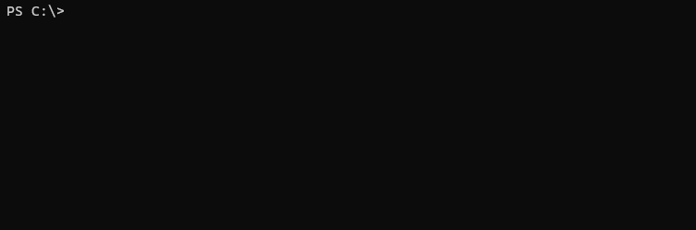
Local ou Pipeline
Télécharger Terraform
Liste des outils embarqués dans Agent Ubuntu 20.04
Notes:
Maintenant que nous avons des scripts, nous voulons les rouler
Pour cela, vous aurez besoin de l’exécutable.
Vous pouvez le récupérer sur le site de Terraform
Ou avec un gestionnaire de paquets comme Chocolatey
Comme Terraform est disponible pour toutes plateformes de Windows à Linux en passant par macOS, vous pouvez l’intégrer dans n’importe quel outil de déploiement.
Dans les pipelines Azure DevOps par exemple, les agents de déploiement Linux l’embarquent par défaut.
Enfin pour les autres agents, il suffit d’intégrer l’exécutable de Terraform,
Une fois Terraform installé, vous pouvez exécuter vos commandes Terraform dans votre terminal de prédilection.

Slide 19



Les commandes
Init
Plan
Apply
Notes:
Il existe une vingtaine de commande pour Terraform, mais les 3 que vous utiliserez le plus sont celles-ci :
init
plan
apply
Ce sont les 3 commandes qui vous permettront de déployer votre infrastructure.

Slide 20
Demo
Notes:
Comme pour les scripts, nous allons voir ensemble comment ce que font ces commandes.

Slide 21
Résumé
Terraform en local == Terraform en pipeline
TF_VAR_EnvironmentVariable
Création d’environnements éphémères
Destruction rapide et sans trace
Le découpage permet une grande réutilisation

Slide 22
Aller plus loin

Slide 23



Get Started Terraform
learn.hashicorp.com/terraform
Notes:
HashiCorp met à disposition des tutoriels pour Azure, AWS et Google Cloud Platform
Ils vous permettront de vous essayer à vos premières exécutions.
Comptez 1h pour les suivre.

Slide 24
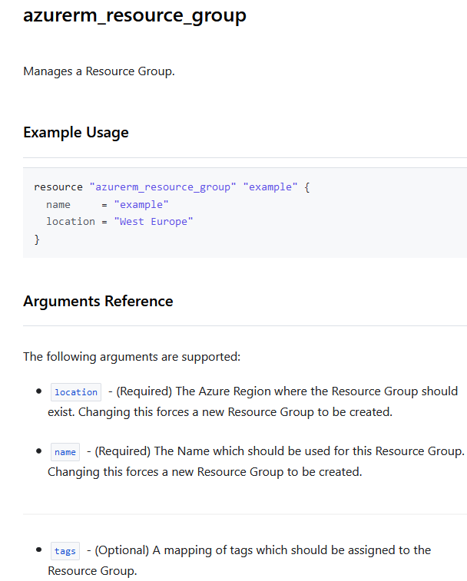

Documentation
Terraform Registry
Notes:
La documentation est extrêmement bien faite et renseigné.
Vous n’aurez presque pas à aller sur StackOverflow pour trouver une solution à vos bloquants !

Slide 25
Questions ?

Slide 26
Merci!
Communauté Microsoft Azure Québec
@AzureQuebec | https://meetup.com/azureqc

